Slide 1
L’étude de la langue
sandrine.bazile@umontpellier.fr

Slide 2
Plan
  Qu’est-ce que l’étude de la langue ?
  Quel enseignement de l’étude de la langue ?
  Quelle grammaire enseigner ?
  Et l’orthographe ?
  Enseigner le lexique ?

Slide 3

Qu’est-ce que l’étude de la langue ?
Une notion complexe

Slide 4
Quels noms successifs ?
Outils de la langue (1996), subordination du travail réflexif sur la langue aux enjeux de communication
Observation réfléchie de la langue (ORL) (programmes de l’école primaire 2002), qui insiste sur la démarche d’observation des faits de langue
Observation réfléchie de la langue française (programmes de l’école primaire 2007)
Étude de la langue dans les programmes de l’école primaire et du collège depuis 2008. Choix d’un terme plus neutre
Le terme est également utilisé dans les programmes français du lycée.

Slide 5
Quels contenus ?
Ici …
(Garcia-Debanc, 2014)
Étude de la langue et connaissance du système de la langue : segmentation, hiérarchie des constituants de la phrase, invariants et variations
Étude de la langue et maitrise orthographique de la morphologie du français
Étude de la langue et production écrite
Étude de la langue et lecture
L’étude de la langue en vue d’éveiller à l’observation du fonctionnement de la langue
Étude de la langue et maitrise du métalangage grammatical
Étude de la langue et diversité des langues

Slide 6
Quels contenus ?
… et ailleurs
Au Québec, le terme grammaire a vu son acception élargie, à partir des années quatre-vingt-dix, pour inclure la grammaire textuelle, en plus de la grammaire de la phrase et de l’orthographe grammaticale.
En Suisse, De Pietro (2010) met en évidence une rénovation terminologique profonde de la terminologie et des démarches dans l’enseignement de la grammaire. Le terme de grammaire au sens large est utilisé, en 2006, pour désigner « l’ensemble des activités réflexives conduites à propos du texte, de la phrase, du mot, voire des opérations et stratégies mises en œuvre lors de la lecture ou de l’écriture » (CIIP, 2006, p. 30). De Pietro (2010) considère ce terme comme équivalent de l’Observation réfléchie de la langue française.
En Belgique, Dumortier (2010) met en évidence les insuffisances de la formation initiale des enseignants en matière d’enseignement grammatical et pointe les discordances entre un Code de terminologie grammaticale, datant de 1984-1985, privilégiant une grammaire de phrase d’inspiration structuraliste et un référentiel de compétences conduisant à privilégier une grammaire de phrase et de discours (Dumortier, 2010, p. 25).

Slide 7
Qu’est-ce que l’étude de la langue ?
Les grands principes

Slide 8
Les principes
Des séances spécifiques
En lien avec le lecture et l’écriture
Un apprentissage continu et progressif
Dés le cycle 2, repérage dans la phrase
Comprendre le fonctionnement de la langue
Approfondir la réflexion
Acquérir des savoirs lexicaux et grammaticaux
En vue d’un enrichissement de ces savoirs
Dès le cycle 2

Slide 9
En orthographe et grammaire
La compréhension du principe alphabétique
L’apprentissage de l’orthographe grammaticale
Pour cela
Comparaison oral / écrit
L’apprentissage du code phonographique, des phonèmes vers les graphèmes et réciproquement
Connaissances des relations existant entre les mots et sur les notions grammaticales.
Apprentissage de l’orthographe lexicale
De ‘observation en lecture vers l’écriture et la prise en compte progressive des normes orthographiques.
Repérage des régularités
Mémorisation

Slide 10
3 grandes actions
Mémoriser des faits de langue stables (séries de mots présentant une analogie morphologique, marques verbales régulières, redondance des marques de nombre dans le groupe nominal, etc.)
Raisonner pour gérer des variations en utilisant systématiquement la comparaison, le remplacement ou d’autres manipulations syntaxiques ou pour induire des analogies (c’est comme…)
Utiliser des outils de références qu’ils ont construits ou des outils usuels (imagiers, répertoires, dictionnaires, mémos de conjugaison, etc.)

Slide 11
Au cycle 2, passage de la forme orale à la forme écrite de la langue
Développement de la conscience phonologique
Acquisition du principe alphabétique,
Automatisation des correspondances phonème/graphème et graphème/ phonème.
En vue de la préparation dès le CP à l’entrée dans l’écrit (lecture / écriture)

Slide 12
Quelle progression entre cycle 2 et cycle 3 ?
Grammaire
Se repérer dans la phrase simple
Classes grammaticales, repérage du déterminant
Repérage du verbe, fonctions de la phrase simple
Ponctuation de fin de phrase
Orthographe
S’initier à l’orthographe lexicale (listes de fréquences, mots invariables)
Accords dans le GN
Repérage du verbe, conjugaison présent, imparfait, futur, passé
Verbes réguliers et quelques verbes irréguliers parmi les plus fréquents
Lexique
Acquisition du vocabulaire à l’oral ➔
Enrichissement du vocabulaire ➔
Structuration du lexique (rapport de sens, utilisation du dictionnaire)
Identifier les constituants de la phrase simple
Se repérer dans la phrase complexe (distinguer phrase simple et complexe, repérer les mots subordonnants)
Autres classes : pronoms adjectifs
Accords plus complexes de la chaine verbale (accord du PP)
Conjugaison des verbes irréguliers
Autres temps
Enrichissement lexique en lien avec orthographe
Approfondissement relations sémantiques
Dérivation
Recours à l’étymologie

Slide 13
Quelles activités ?
Voir la vidéo
Des temps d’activités intégrées aux activités d’oral, de lecture et d’écriture
Des activités spécifiques pour réfléchir sur le fonctionnement de la langue, structurer, vérifier et consolider les connaissances travaillées.
  Une démarche inductive (voir doc Dufays et al. ) pour chercher, manipuler, comparer, observer des éléments et comprendre un fonctionnement par l’analogie
  On valorisera des activités de recherche basées sur le classement et le tri (de graphies, de formes verbales, de mots, de groupes de mots, etc.) avec justification de la part des élèves pour permettre de dégager une règle de fonctionnement construite sur les régularités.
  Pour s’entrainer et automatiser, il faut mettre en place des activités collectives courtes et régulières de réinvestissement des règles de fonctionnement (par exemple écrire sous la dictée et analyser les graphies proposées, erronées ou non, et argumenter pour proposer des solutions alternatives plausibles).
  Pour consolider les connaissances de chacun, il peut être pertinent de proposer des situations de structuration en regroupant, en groupes restreints, les élèves ayant les mêmes besoins

Slide 14
Enseigner la grammaire
Pour quoi faire ?

Slide 15
À l’origine ?
  Une première raison d’être, l’enseignement des langues étrangères. 1526 : première grammaire du français, pour apprendre la langue à une princesse anglaise qui doit se rendre en France.
  L’outil complémentaire est le dictionnaire : il apporte le lexique, quand la grammaire apporte la structure de la langue.
  Logique des méthodes appelées « grammaire-traduction », (Cf. enseignement des langues anciennes)

Slide 16
Un terme polysémique
  La structure propre d’une langue (la grammaire du français, la grammaire du swahili),
  La théorie qui la décrit (on parle de grammaire structurale ou de grammaire générative)
  La discipline scolaire à la rencontre des deux (enseigner la grammaire, du français)
  Le livre scolaire qui la présente
  La grammaire implicite (celle que tout locuteur possède, sans être alphabétisé et qu’il acquiert dans son développement dès la petite enfance) VS la grammaire explicite (qui fait l’objet d’une approche réflexive et d’un métalangage).

Slide 17
Quelle grammaire ?
D’abord une grammaire de phrase
  La grammaire de Port Royal (XVIIème siècle) comporte une première très longue partie consacrée à la morphologie (aux différentes catégories de mots), et une toute petite seconde partie consacrée à la syntaxe.
  Rien sur le texte.
  Au delà, le discours traité par la rhétorique.
  Tradition scolaire
  Comportant de nombreuses caractérisations sémantiques
  Plus récemment, tradition formaliste (avec les notions de Groupes Nominaux, Verbaux, ou simplement dans la distinction direct/ indirect).
  Grammaire longtemps prescriptive, (traditionnelle) VS grammaire, dite en son temps moderne (années 70), qu’on peut appeler descriptive.

Slide 18
Quelle grammaire ?
De la phrase au texte, du texte au discours
Évolution dans les années 80.
Le cadre scientifique : la phrase n'est plus le seul objet identifiable.
La linguistique textuelle travaille sur le texte en situation et tente de saisir "la textualité d'un texte" (ce par quoi une suite d'énoncés s'inscrit dans une continuité de sens) : ex. du passé simple (premier plan) VS imparfait (arrière-plan)
Elle ne remplace pas la grammaire de phrase mais s’y ajoute.
Plusieurs travaux font avancer le champ
  Emile Benvéniste (.Problèmes de linguistique générale, I, Gallimard, 1966, II, 1974)
  Anglo-saxons (Searle, Les actes de langage, Essai de philosophie du langage, 1972, Austin, Quand dire c'est faire, Seuil, 1970, → actes de parole
La première grammaire à faire référence à la grammaire de texte est celle de B. Combettes en 1978, chez Delagrave. De la phrase au texte.

Slide 19
Quelle grammaire ?
Pour résumer
Grammaire de phrase : description de la syntaxe de la phrase et la présentation de la morphologie
Grammaire de discours : l’énonciation (embrayeurs, notions d’énoncé ancré ou coupé) et tous les phénomènes de subjectivité, comme la modalisation, l’intention, l’implicite.
Grammaire de texte : les notions d’anaphore, de temps verbaux, de progression thématique

Slide 20
3 niveaux d’analyse
traditionnel (sémantique, normatif), lié à une tradition grammaticale
structural (formel, descriptif, hérité de la linguistique moderne, saussurienne et postérieure, réintroduit dans les usages scolaires à partir des années 70)
pragmatique-textuel (fondé sur l'approche de la communication, des études sur l'énonciation, l'analyse du discours, la grammaire de texte, ensemble hétérogène de voies de recherches explorées en linguistique depuis les années 60 et réintroduit dans les usages scolaires depuis la fin des années 80)

Slide 21
Des exemples dans la classe
Voir document tableau
Philippe Clauzard, « Aspects chronogénétiques de l’étude de la langue : variations d’analyse de la langue et variables didactiques », Éducation et didactique [En ligne], 12-3 | 2018, URL : http://journals.openedition.org/educationdidactique/3561

Slide 22
3 types de questions | 3 types de métalangage | 3 types d’activités | dominantes
qu'est-ce que c’est ? | nom, sujet, compl.circ | exercices d'analyse | depuis le début
comment ça marche ? | GN, GP | exercices de manipulation | années 70
à quoi ça sert? | thème, modalisateur | tâches d'écriture | après 80

Slide 23
3 changements
Le passage
  de l'exercice à l'activité (aspect formel et répétitif, ou mise en situation de recherche?)
  des repérages à l'utilisation (travail centré sur l'analyse, ou incluant une production orale ou écrite, réinvesti dans une activité discursive?)
  des savoirs savants transmis à la découverte et à la mise en pratique d'outils (une terminologie apprise ou des concepts travaillés en situation?).

Slide 24
3 visées complémentaires
Pour régler les problèmes d’orthographe
  Objectifs : essentiellement, acquisition des concepts de genre et de nombre, la structure du GN, la reconnaissance du sujet pour les accords
Pour lire et pour écrire
  Objectifs : orienter la grammaire vers la lecture consiste à mettre l’analyse des phrases et des textes au service de la compréhension
  Pour parler
    Objectifs: travailler les différents actes de parole, le rythme, l’intonation, le débit…

Slide 25
Enseigner l’orthographe
Pour quoi faire ?

Slide 26
Avec quelles affirmations êtes-vous d’accord ?
Le niveau baisse. Vidéo D. Manesse
Le temps du collège est le moment où l’on travaille le plus l’orthographe.
Le français est trop compliqué.
Les élèves ne réfléchissent pas ! Vidéo Cogis
Les réformes de l’orthographe c’est nul : et la beauté de notre langue alors !
L’orthographe est un outil de sélection sociale.

Slide 27
Les principes de l’orthographe française
François 1er
Latin → français
Faciliter la lecture
Complexifier l’écriture
Principe phonographique en majorité mais… 36 phonèmes pour 130 graphèmes…
Principe morphologique (morphème porteur de sens)
Principe distinctif (Homophonie)
Principe étymologique

Slide 28
Deux modèles
1) Une hypothèse linguistique qui pose que l'orthographe transcrit majoritairement la prononciation.
    Nina Catach
    Logique de révision des textes
    Situations d’écriture.
  2) Une hypothèse pédagogique qui pose que l'orthographe transcrit majoritairement le sens
    Eveline Charmeux qui considèrent que l'orthographe est organisée en un système analogue à celui qui régit l'ensemble des faits linguistiques, fonctionnant selon deux axes : l'axe vertical des substitutions qui définit un rôle sémantique lexical (le sens des mots : poids / pois) et l'axe horizontal, celui des relations entre les mots, qui définit un rôle sémantique grammatical (un ami sincère / des amis sincères).
    Science d'observation
    Situation de lecture

Slide 29
Comparons
Je porte une robe à poids.
Je porte une robe à pois.
*Ils portes une robe à pois.
Ils portent une robe à pois.

Slide 30
Quelques règles de bon sens !
Insister sur les régularités : tables de fréquence, conjugaison
Penser aux « commandes » : après le TU, toujours un –S (verbe)
Penser en termes de vigilance orthographique (faute de temps), de raisonnement
Parler d’erreur et non de faute : l’erreur dit un état des connaissances
Appliquer la réforme orthographique https://www.orthographe-recommandee.info/enseignement/regles.pdf
Penser que l’orthographe n’est pas une fin en soi → production d’écrit
Penser que la progression des élèves se fait jusqu’au lycée et même après.
Résister à la pression parentale
Penser au correcteur orthographique http://www.cahiers-pedagogiques.com/Relis-reflechis-et-le-correcteur-orthographique-t-aidera

Slide 31
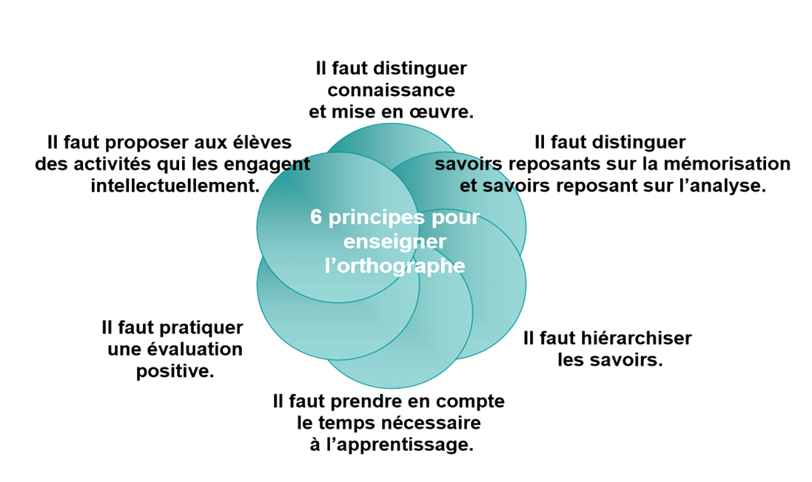
Les principes (D. Cogis)

Slide 32
Les principes
La maîtrise de l’orthographe agit sur la compréhension tant en lecture qu’en écriture, elle favorise l’acquisition du vocabulaire et de la grammaire.
L’enseignement de l’orthographe doit reposer sur des activités spécifiques, identifiables comme telles pour apprendre les règles et mémoriser les mots.
L’orthographe doit reposer sur un apprentissage explicite des règles qui structurent la langue, mais aussi sur une approche implicite, favorisant sa découverte, son imprégnation, son automatisation et son exploitation lors du contact avec les écrits en réception comme en production.
Les contenus des leçons spécifiques doivent aborder l’orthographe lexicale et l’orthographe grammaticale, selon une progression réfléchie, avec une réitération permettant leur intégration par tous.
L’attention à l’orthographe dans les productions écrites des élèves se construit à l’école avec l’aide des enseignants.

Slide 33
Proposer des activités différentes qui engagent les élèves intellectuellement
Va-et-vient constant entre grammaire et orthographe : phrase du jour
Va-et-vient constant entre grammaire et orthographe : phrase du jour
Différentes activités en orthographe
Automatiser les raisonnements
Affiner la compréhension des notions
Classer les faits de langue
Mémoriser
Mesurer ses progrès (dictées noircies)
Transférer ses connaissances et raisonnements (production des textes)
dictée flash, dictée préparée, listes de mots, différentes formes de copie…
Activités de réflexion : démarche inductive
Va-et-vient constant entre grammaire et orthographe : phrase du jour

Slide 34
Quelques pistes : écrire
L’attention focalisée sur l’orthographe lors de certaines productions d’écrits.
Rappel systématique de l’attention à porter à l’orthographe, rappel des outils et des références, en lecture comme en production écrite
Le travail de révision d’écriture lors des productions d’écrits avec une focalisation sur un aspect
Relecture focalisée sur certains points orthographiques à la suite d’une rédaction (pdt 15 jours, on se focalise (et on ne souligne) que les erreurs / accords dans le GN) , correction différée.

Slide 35
Quelques pistes : quelles dictées ?
Les diverses formes de dictées autonomes ou accompagnées, individuelles ou partagées
la dictée à l’adulte (production d’écrit).
Dictées préparées, portant sur un aspect orthographique, à deux, avec dictionnaire, dictée avec possibilité de recourir à un modèle caché
Voir document « les dictées »
Dictée négociée (Voir TD M1)

Slide 36
Quelques pistes : quelles dictées ?
Dictée « traditionnelle »
Dictée avec aides
Dictée préparée
Auto-dictée
Dictée abrégée
Dictée copiée (avec léger différé ou sans)
Dictée dialoguée ou commentée avec le maître
Dictée dialoguée entre enfants
Dictée à trous
Dictée à choix multiples
Des exercices comme la reconstitution de texte, ou l’imprégnation de texte
Dictée au maître,
Dictée d’étiquettes
Dictée quotidienne d’une phrase
Dictée et pédagogie différenciée
Différencier : des dictées adaptées
NE PAS OUBLIER QUE LA DICTEE N’EST PAS LE SEUL MOYEN DE TRAVAILLER L’ORTHOGRAPHE NI UN BUT EN SOI : LA VRAIE FINALITE DE L’ORTHOGRAPHE EST SON EMPLOI DANS LA PRODUCTION D’ECRIT

Slide 37
Les principes
La maîtrise de l’orthographe agit sur la compréhension tant en lecture qu’en écriture, elle favorise l’acquisition du vocabulaire et de la grammaire.
L’enseignement de l’orthographe doit reposer sur des activités spécifiques, identifiables comme telles pour apprendre les règles et mémoriser les mots.
L’orthographe doit reposer sur un apprentissage explicite des règles qui structurent la langue, mais aussi sur une approche implicite, favorisant sa découverte, son imprégnation, son automatisation et son exploitation lors du contact avec les écrits en réception comme en production.
Les contenus des leçons spécifiques doivent aborder l’orthographe lexicale et l’orthographe grammaticale, selon une progression réfléchie, avec une réitération permettant leur intégration par tous.
L’attention à l’orthographe dans les productions écrites des élèves se construit à l’école avec l’aide des enseignants.

Slide 38
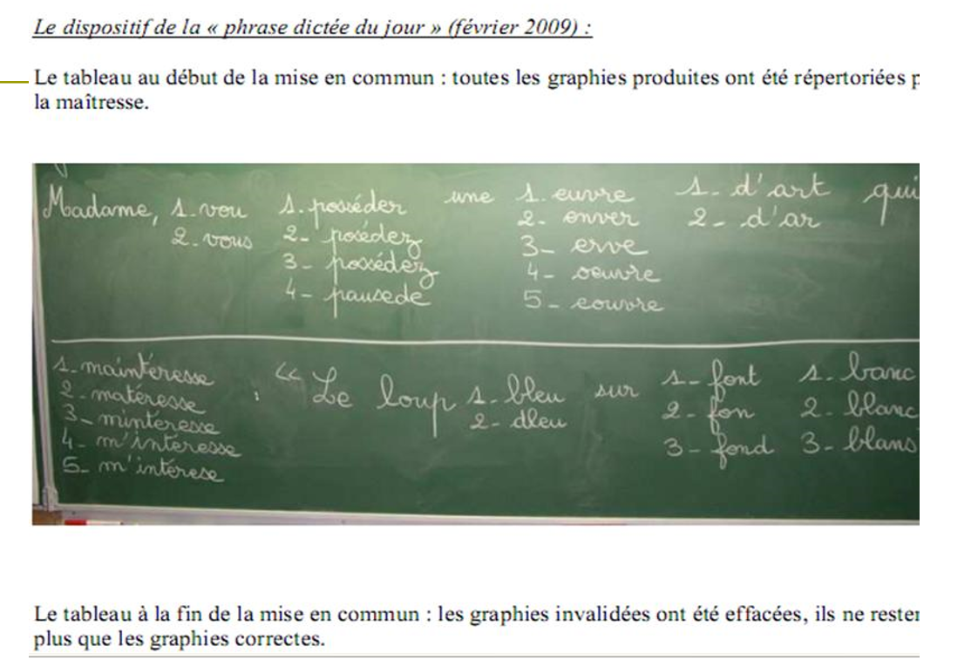
La phrase dictée du jour

Slide 39
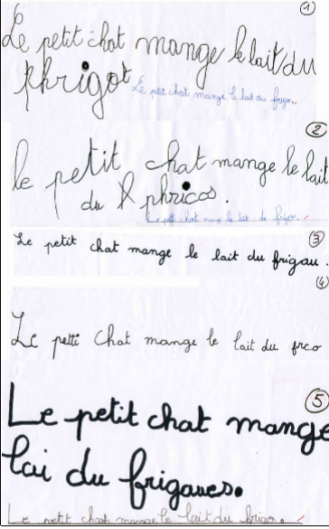
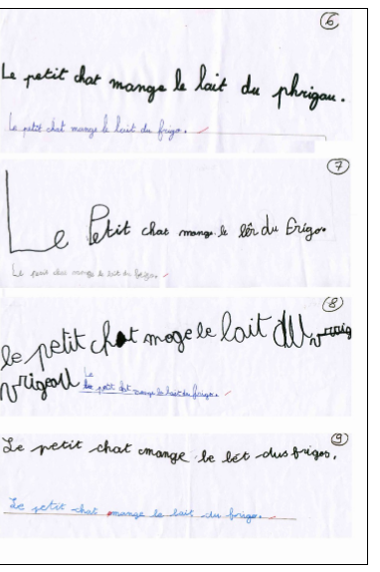

Slide 40
Quelques pistes : s’entrainer régulièrement
Des jeux d’orthographe.
Jeu du pendu, jeux d’accords, quiz orthographique.
Des exercices systématiques d’imprégnation et de consolidation.
Exercices répétitifs d’application de règles, permettant l’imprégnation suivant un modèle, et exercices de mise en application dans divers domaines, permettant la consolidation et le transfert dans diverses situations d’écriture et de lecture

Slide 41
Quelle progression ?

Slide 42
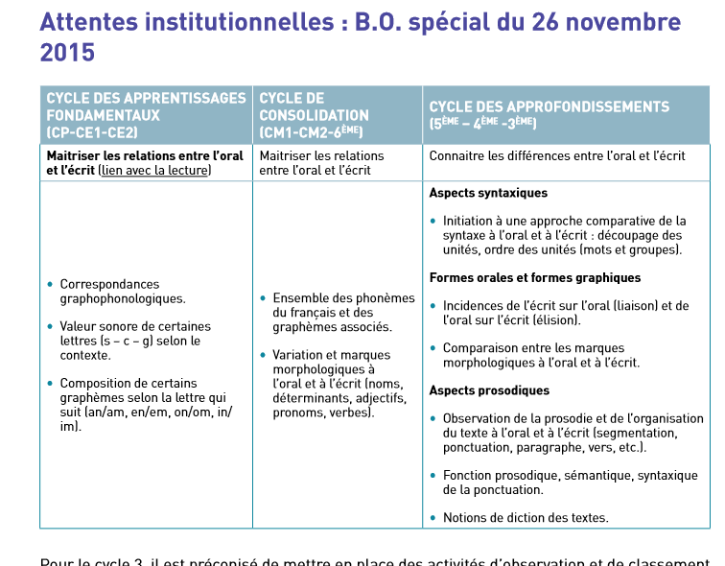

Slide 43
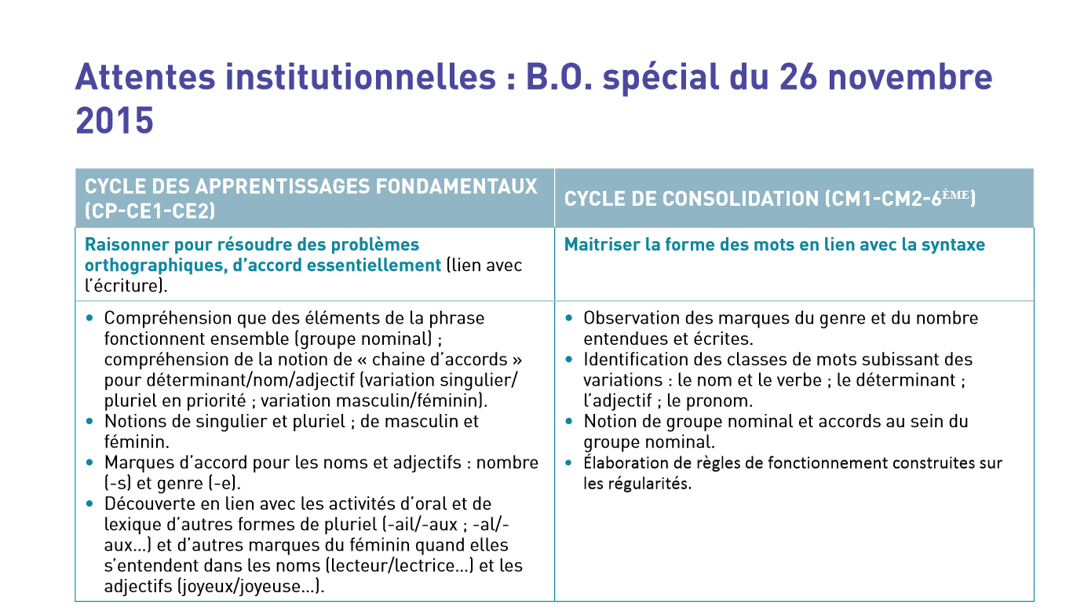

Slide 44
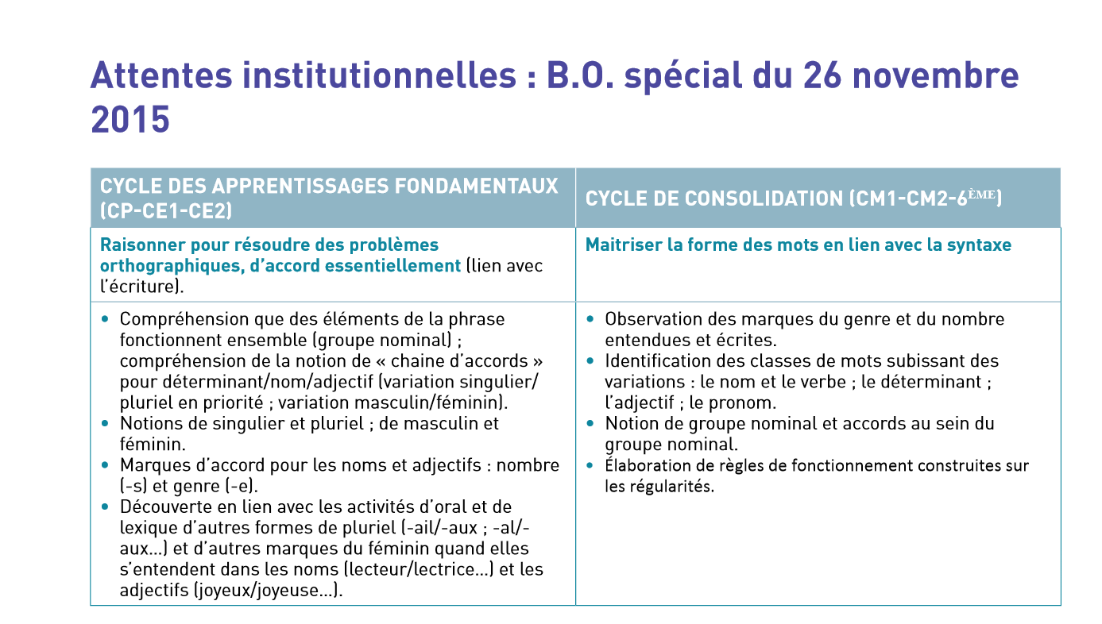

Slide 45
Enseigner le lexique
Pour quoi faire ?

Slide 46
LES GRANDS PRINCIPES
Lexique = interface
Trop d'ignorance sur le fonctionnement, la construction et le développement du lexique
Apprentissage long et souvent extrascolaire
Grande hétérogénéité des locuteurs, élèves ou sujets du même âge (entrée CP : de 500 à 2500 mots, Bentolila)
Usage de répertoires lexicaux variés et variables selon les situations et les genres de discours : à l’université vs famille, oral et écrit

Slide 47
LES GRANDS PRINCIPES
Deux compétences :
  connaissance (quantitatif)→ accès direct
  savoir procédural (inférer le sens d’un mot en utilisant les synonymes, les antonymes…) → accès compositionnel
Apprentissage long
  en réception → vocabulaire passif → plus rapide)
  en production → vocabulaire actif → demande plus de temps)
Les mots les plus difficiles → pas toujours les plus rares mais ceux qui sont polysémiques

Slide 48
QUEL APPRENTISSAGE ?
Mot
Sens
morphologie
Orthographe
Texte, discours donné
Jugements de valeur, degré
Syntaxe (collocation)

Slide 49
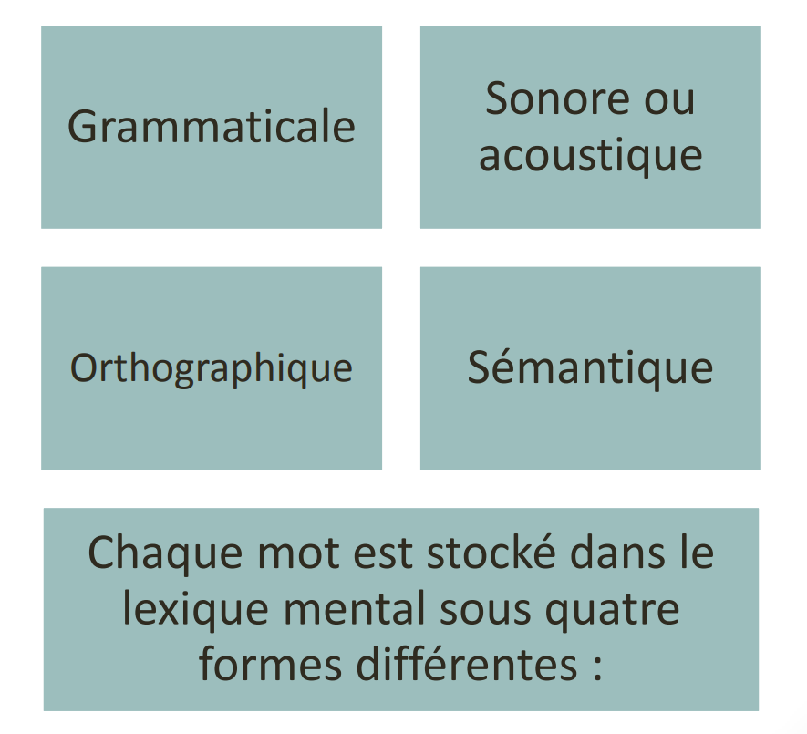
4 formes différentes du mot

Slide 50
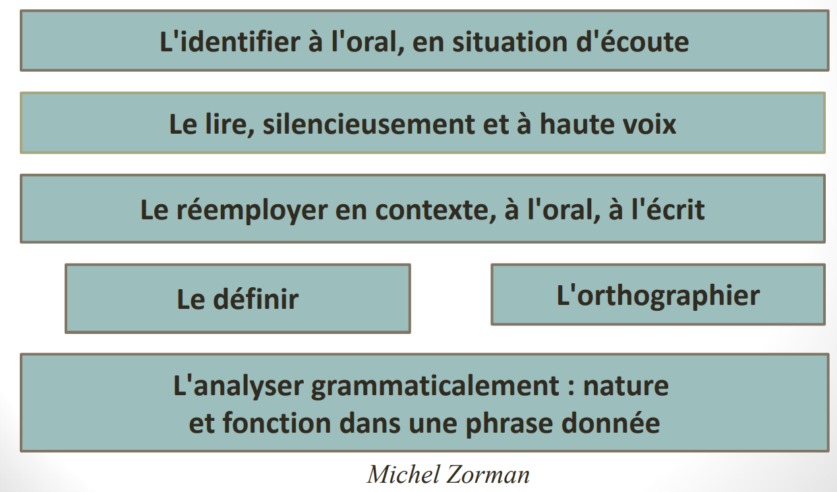
Connaitre un mot c’est pouvoir :

Slide 51
LE PROCESSUS d’apprentissage
Par mise en relation, non empilement (listes)
Réorganisations successives du champ sémantique d'un mot
Transformation de savoirs déjà-là et tâtonnements
Par inférences en contexte
Deux démarches complémentaires d'apprentissage du lexique :
  - Apprentissage « incident » ou « occasionnel »: qui se fait au sein des activités de lecture, d'écriture ou de communication orale, où le sens et l'usage se mêlent
  - Apprentissage « explicite », « structuré » ou d'« analyse du lexique »: qui prend appui sur l'appropriation de notions métalexicales (champ sémantique, hyperonyme, polysémie.) pour prévoir une progression
Nécessité de se resservir plusieurs fois des mots pour se les approprier : l'exposition au lexique nouveau précède largement son appropriation
Nécessité de communiquer au sein de communautés discursives pour développer le lexique et non d'apprendre le vocabulaire pour pouvoir communiquer (vision inversée)

Slide 52
Principes à retenir
Contextualiser, décontextualiser pour structurer et recontextualiser
S’appuyer sur les listes de fréquence
Travailler le mot sous toutes ses formes
Varier les natures de mots (importance du verbe)
Prévoir une progression / programmation précise / année / cycle
Varier activités courtes ritualisées ludiques et activités longues de structuration
Prévoir des plages de vocabulaire dans l’EDT
Varier les approches : sémantique, grammaticale, orthographique…
Varier les textes et les situations
Travailler la catégorisation (surtout au C1)
Conserver un temps méta (C2 et C3)
Réinvestir dans des activités de productions orales, écrites
Travailler sur les stratégies d’élucidation (inférences, hypothèses)

Slide 53
Les programmes

Slide 54
Les principes
Rencontrer régulièrement
Structurer le vocabulaire
Réutiliser les mots à l’oral ou à l’écrit
Mémoriser

Slide 55
Attendus de fin de C1
s’appuyer sur des verbes très fréquents (dire, faire, mettre, aller, prendre, avoir, être, etc.) et des pronoms pour s’exprimer ;
s’emparer du vocabulaire travaillé en classe et l’utiliser à bon escient dans les tâches langagières ;
corriger et reprendre leurs propos pour remplacer un mot par un autre, plus précis ;
employer un vocabulaire usuel (vie quotidienne à l’école) suffisamment développé pour être précis dans leurs prises de parole et dans les activités ordinaires de la classe ;
réutiliser dans un autre contexte les mots appris dans un certain contexte ;
utiliser régulièrement des adjectifs et des adverbes pour spécifier leur propos ;
s’interroger sur un mot dont on ignore le sens ;
utiliser des connecteurs logiques et temporels.

Slide 56
Quelques grands principes au cycle 1
Enseignement explicite
La forme, le contenu, l’usage
Le rôle essentiel de la littérature
Enseigner le lexique
cycle 1
Catégorisation
Mémorisation
Des mots par univers de référence
Évaluation
PE = maitre du langage
Enseignement progressif
Contextualisation, décontextualisation, recontextualisation

Slide 57
Attendus de fin de C2
Construire le lexique
Mobilisation de mots nouveaux, trouver des synonymes, antonymes, mots de même famille, percevoir les niveaux de langue, usage du dico
➔ Démarche inductive, affichage, découverte de mots, manipulation, mémorisation par récitation
S’initier à l’orthographe lexicale
Mémoriser l’ortho de mots courants, mots invariables, regrouper des mots par série (pour identifier les régularités)
➔ Repérage, tri, analyse de mots, épellation, rituels de copie, exercice d’entrainement et de réinvestissement.

Slide 58
Attendus de fin de C3
Enrichir le lexique : lien avec litté et arts ; dico ; formations mots par dérivation et composition, sens préfixes et suffixes, réseaux de mots (chp lexical, famille) synonymie, antonymie, homonymie et polysémie.
Lecture : oral : écriture – réseau de mots à faire construire (corolles) – comparaison de construction de verbes
Utilisation du dico
Acquérir l’orthographe lexicale : Mémoriser l’orthographe des mots invariables, lexique appris en s’appuyant sur ses régularités, sa formation ; repères orthographiques en s’appuyant sur la formation des mots et leur étymologie.
Manipulations réinvestissement → automatisation
Régularités à faire construire
Dictées favorisant les situations de mémorisation

Slide 59
Quelques grands principes au cycles 2 et 3
Enseignement explicite
Le rôle essentiel de la littérature
Un travail en contexte et non isolé
Une approche incidente
Enseigner le lexique
cycle 2 et 3
Le rôle de l’oral
Lexique des disciplines
Mémorisation
Le verbe
Une programmation organisée
Une démarche inductive
Le lien avec les autres domaines

Slide 60
Les outils

Slide 61
Au sein d'une approche incidente quelles stratégies ?
recours à des stratégies (inférence /contexte, recours à la synonymie, l'antonymie, l'homonymie, à la morphologie (dérivation, famille de mots), aux hyperonymes, aux champs lexicaux, à l'analyse sémique,... exemples de mangoustan, du travail / siège ou pluie (traits sémiques, prototype), exemple du tri des définitions
reformulation
explicitation
recours au dico (avec précaution voir texte de Crinon ds le dossier Eduscol)
explicitation de l'univers de référence au contexte)
outillage du texte (note, paratexte)
référence à la construction du sens du texte : l'enseignant ou le manuel renvoie aux relations entre personnages (la surdité explique la ruse du renard expliquer le mot « sourd » renvoie à l'élucidation du sens à l'interprétation du texte), aux stéréotypes en jeu...

Slide 62

Des outils possibles pour structurer le lexique

Slide 63
Corolle lexicale
Etymologie, Origine et histoire du mot :
- Etymo grec :mèkhané.
- Latin : machina
- Histoire : mécanique (13è), machiniste, machinerie, machin (16è), mécanisation, mécano, mécanicien (19è)
Représentation perso :
Pour moi, machine…
Mots associés :
Usine, vie moderne, industrie, siècle, objets, liberté, civilisation, organes, leviers, moteur, manettes, mouvement, énergie, force, vitesse, puissance, manivelle, électrique, perfectionné, fonctionner, etc.
Traits lexicaux et grammaticaux :
- Nature : nom commun
- Genre : féminin
- Pluriel : machines.
Culture :
- Culture orale : proverbes, dictons, comptines, chansons, contes, légendes…
- Littérature : poésie, bande dessinée, autres genres…
- Autres formes artistiques : peinture, musique, cinéma…
- Histoire des civilisations :
- Sciences, technologie :
machine
Champs sémantiques
- Polysémie : les machines du monde, la machine judiciaire…
- Synonymes : appareil, dispositif, organisme, institution…
- Antonymes (mots contraires) : ??
Mots composés :
Machine à laver, papier-machine, machine à sous…
Signifié :
- Analogies formelles : Chine, chiner, échine, mâchoire, mâcher…
- Paronymes : maligne, mâtine, marine.
- Homophone : ma Chine
Expressions et locutions :
Faire machine arrière…

Slide 64
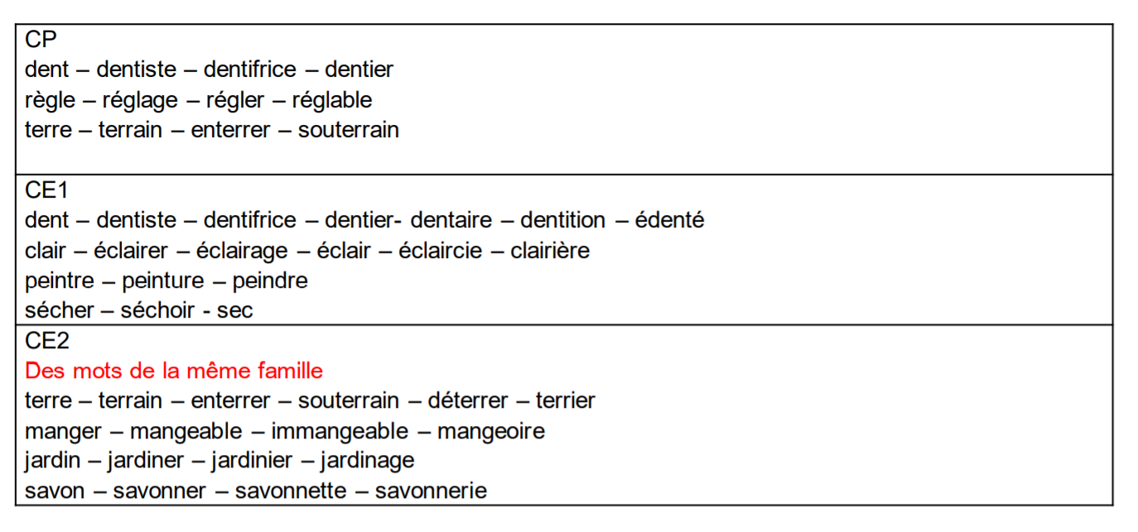
Les familles de mots

Slide 65
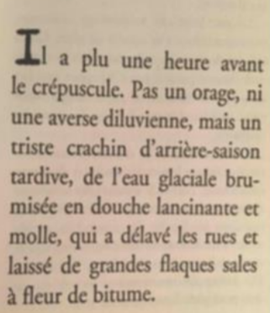
Synonymie / hyperonymie
Crachin
orage
Averse diluvienne

Slide 66
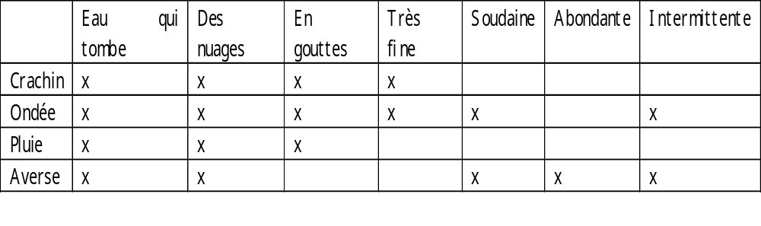
Analyse grille sémique

Slide 67
Analyse sémique et sémantique du prototype
L’échelle de précision
Construire une échelle de précision
Lexique de la peur ?
Travailler sur les caractéristiques d’une catégorie en examinant les traits les plus représentatifs portés par l’élément prototypique

Slide 68
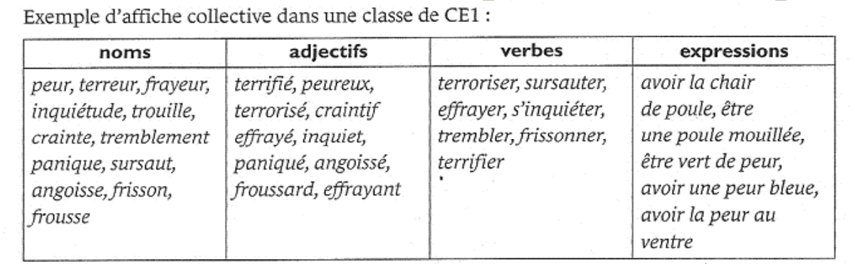
Dresser un champ lexical

Slide 69
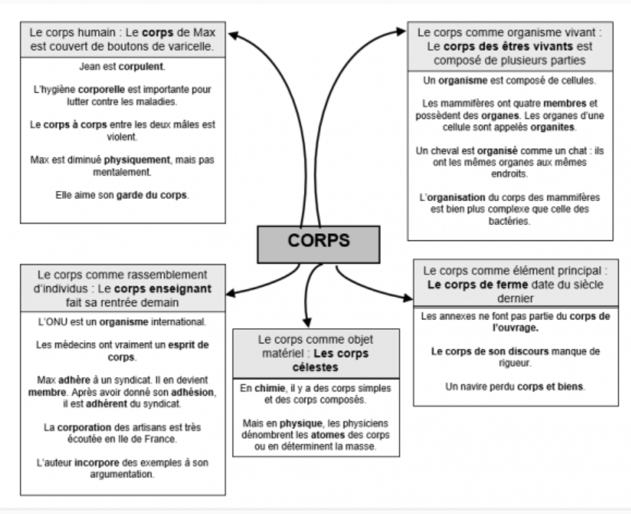
Un travail interdisciplinaire

Slide 70
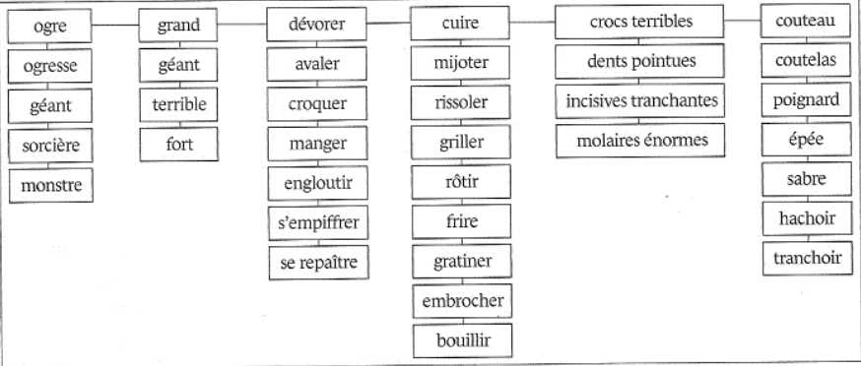
Les scripts axes paradigmatique /syntagmatique

Slide 71
Dictionnaire électronique
Trésor de la langue française : TLF
ATILF : http://www.cnrtl.fr/lexicographie/
Logiciels de lexicométrie qui permettent de relever dans un texte toutes les occurrences d’un vocable Lexico TROPES ou TXM
Dictionnaire des synonymes Crisco (Unicaen) :
  http://www.crisco.unicaen.fr/cgi-bin/cherches.cgi
  http://www.crisco.unicaen.fr/cgi-bin/cherches.cgi

Slide 72
Tables de fréquence
Intéressantes en particulier pour l’étude des polysèmes, plus nombreux dans le vocabulaire courant et intéressants à aborder d’un point de vue interdisciplinaire.
http://eduscol.education.fr/pid23250-cid50486/vocabulaire.htmlhttp://eduscol.education.fr/cid47915/liste-des-mots-classee-par-ordre-alphabetique.html
http://eduscol.education.fr/cid47916/liste-des-mots-classee-par-frequence-decroissante.html
http://eduscol.education.fr/cid47917/liste-des-mots-classee-par-nature-par-frequence-decroissante.html

Slide 73
Le cadre horaire

Slide 74
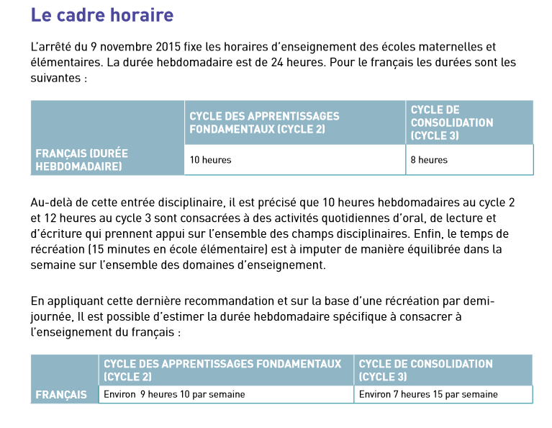

Slide 75
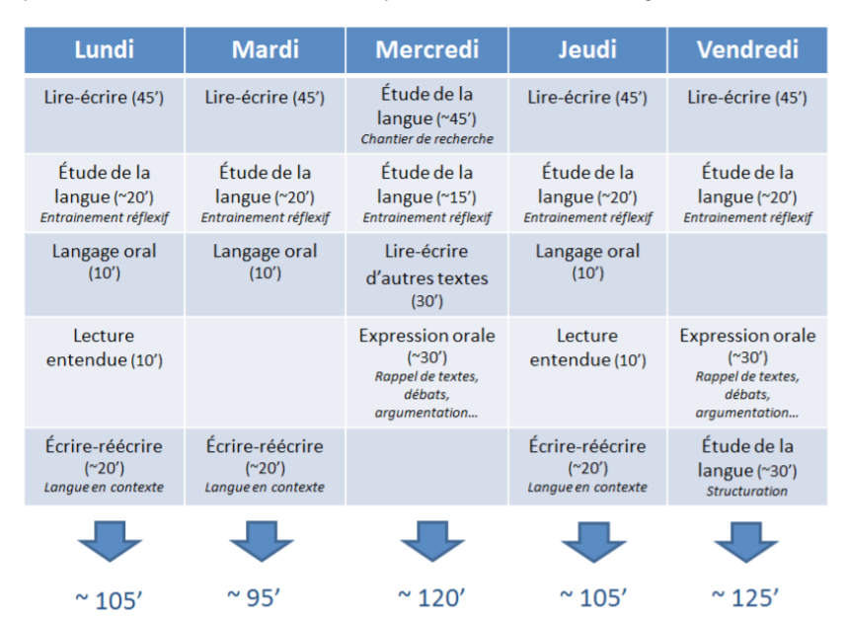

Slide 76
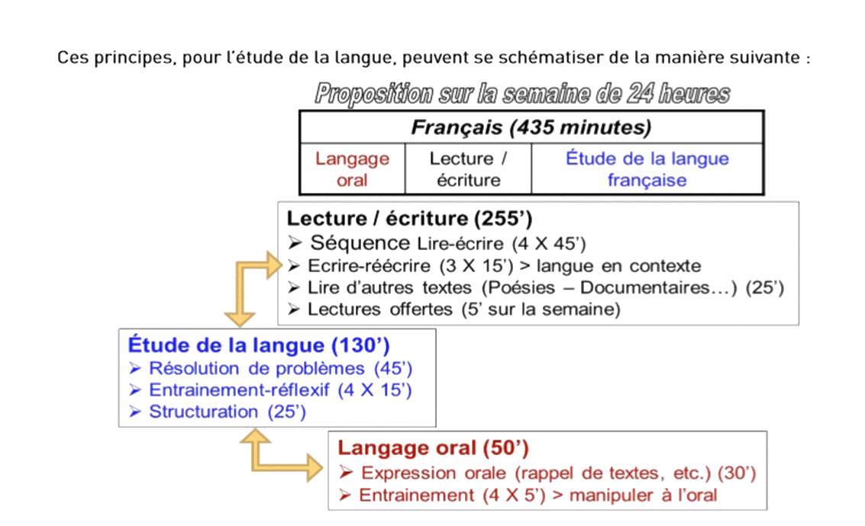

Slide 77
Bibliographie

Slide 78
Bibliographie
PELLAT J.C., Quelle grammaire enseigner ?
Documents Eduscol sur le lexique
  Ecole maternelle : http://eduscol.education.fr/cid52525/enseigner-le-vocabulaire-a-l-ecole-maternelle.html
  Eléments de référence : http://eduscol.education.fr/pid25992-cid58555/elements-de-reference.html
  Orientations pédagogiques : http://eduscol.education.fr/pid25992-cid58552/orientations-pedagogiques.html
  Listes de fréquence : http://eduscol.education.fr/cid50486/vocabulaire.html
Ouvrages utiles pour la classe
  Cellier Micheline, (2014) Guide pour enseigner le vocabulaire à l’école maternelle, Paris, Retz.
  Cellier, M. (dir.) (2008), Le vocabulaire à l'école primaire, Paris, Retz.

Slide 79
Bibliographie
Dictionnaires :
  Dictionnaire du français usuel, J. Picoche, J-C. Rolland, De Boeck - Duculot, 1vol., 2002.
  Dictionnaire des verbes du français actuel, Constructions, emplois, synonymes, L.S. Florea, C. Fuchs, F. Mélanie-Becquet, Ophrys, 1 vol., 2010.
  Le Petit Robert des enfants, dir. par J. Rey-Debove, Le Robert, 1 vol., 1988.
  Le Robert Brio, Analyse comparative des mots, J. Rey-Debove, Le Robert, 1 vol., 2004 [Le Robert Méthodique, Le Robert, 1982].
Articles ou ouvrages pour approfondir
  E. et David, J. (dir.) (2004), Didactique du lexique. Contextes, démarches, supports, Bruxelles, De Boeck.
  Grossmann, F. (2011), Didactique du lexique : état des lieux et nouvelles orientations, in Pratiques, n°149-150, 163-183. http://pratiques.revues.org/1732
  Grossmann, F., Paveau, M.-A. et Petit, G. (coord.) (2005), Didactique du lexique : langue, cognition, discours, Grenoble, ELLUG.
  Grossmann, F. et Plane, S. (eds.) (2008), Les apprentissages lexicaux. Lexique et production verbale, Lille, Presses Universitaires du Septentrion.
  Langue française (2002), n°133, Le lexique, entre identité et variation.
  Le Français aujourd'hui (1991) , n°94, Des dictionnaires.
  Petit, G. (2000), Didactique du lexique et problème de l'unité lexicale : état d'une confusion, in Le Français aujourd'hui, n°131, 53-62.
  Recherches (2010), n°53, Lexique, vocabulaire.
Repères n° 61 https://doi.org/10.4000/reperes.2512

Slide 80
Sitographie
Bibliographie
http://www4.ac-nancy-metz.fr/ien57yutz/spip.php?article261
http://www.editions-retz.com/pedagogie/francais/guide-pour-enseigner-l-orthographe-autrement-au-cycle-3-9782725633015.html
Comment enseigner l’orthographe aujourd’hui ? C. Brissaud, D.Cogis, Hatierhttp://www.cahiers-pedagogiques.com/Comment-enseigner-l-orthographe-aujourd-hui
https://www2.ac-lyon.fr/etab/ien/rhone/lyonstefoy/IMG/pdf/Enseigner_l_orthographe_grammaticale_au_cycle_3.pdf
. Orthographe au quotidien, cycle 3 G.Haas, SCEREN.
Enseigner la langue française à l’école, C.Tisset, Hachette.
Orthographier, M.Fayol, J.P.Jaffré, PUF
Raisonner sur l’orthographe au cycle 3, J.P.Sautot.
http://eduscol.education.fr/cid106031/ressources-francais-etude-langue.html#lien6
http://cache.media.eduscol.education.fr/file/orthographe/90/7/2012_orthographe_bdef_213907.pdf
http://www.cahiers-pedagogiques.com/Eveline-Charmeux-Pour-etre-gene-par-une-erreur-d-orthographe-il-faut-n-en-avoir-pas-vu-beaucoup

